Slide 1
Projet 1:
Préparation à la formation Développeur web

Slide 2
Sommaire
Le planning
Les outils de veille technologique
Offre d’emploi idéal

Slide 3
Le planning
Planning prévu jusqu’au 28 mai 2021.
Base de 7h/jour de travail, 5 jours/semaine.
Le calcul des heures nécessaires pour chaque étape:
Temps estimé des cours recommandés multiplié par 2.
Temps estimé à la réalisation des missions multiplié par 2.
Exception!
HTML/CSS (Projet 2), les heures indiquées sont conservées.
JS (Projet 5), les heures indiquées sont multipliées par 3.

Slide 4
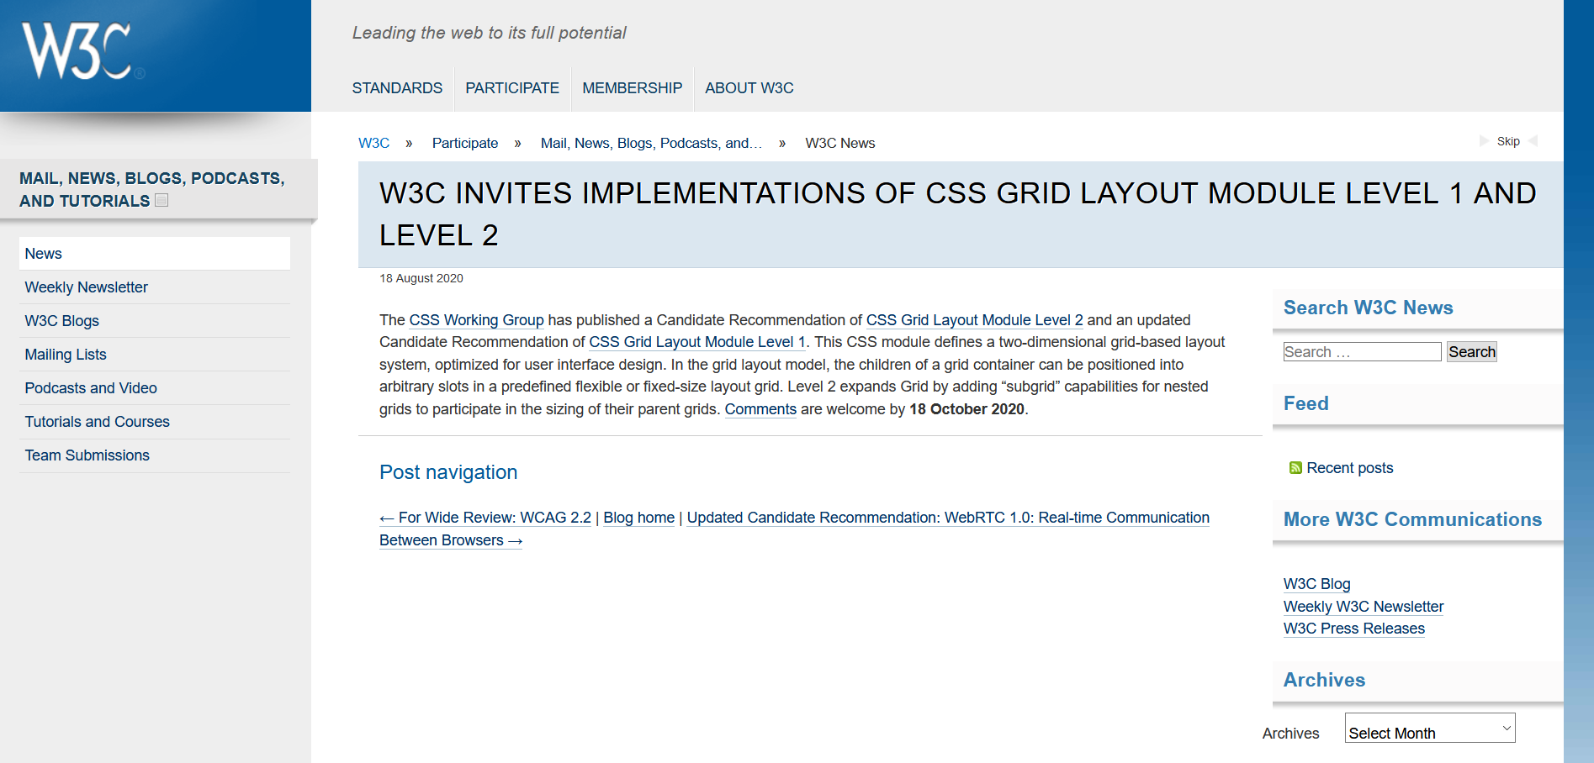
Les outils de veilles

Slide 5
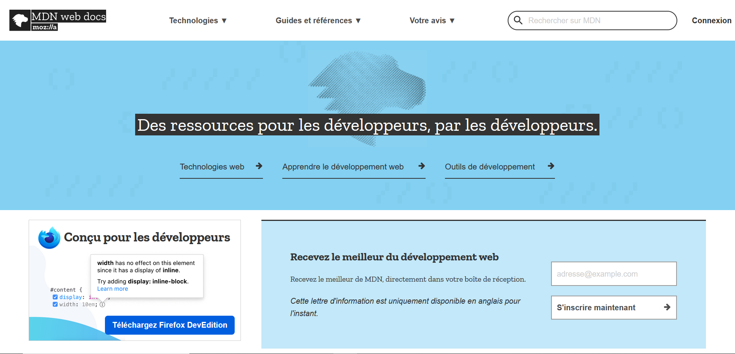
Les outils de veilles

Slide 6
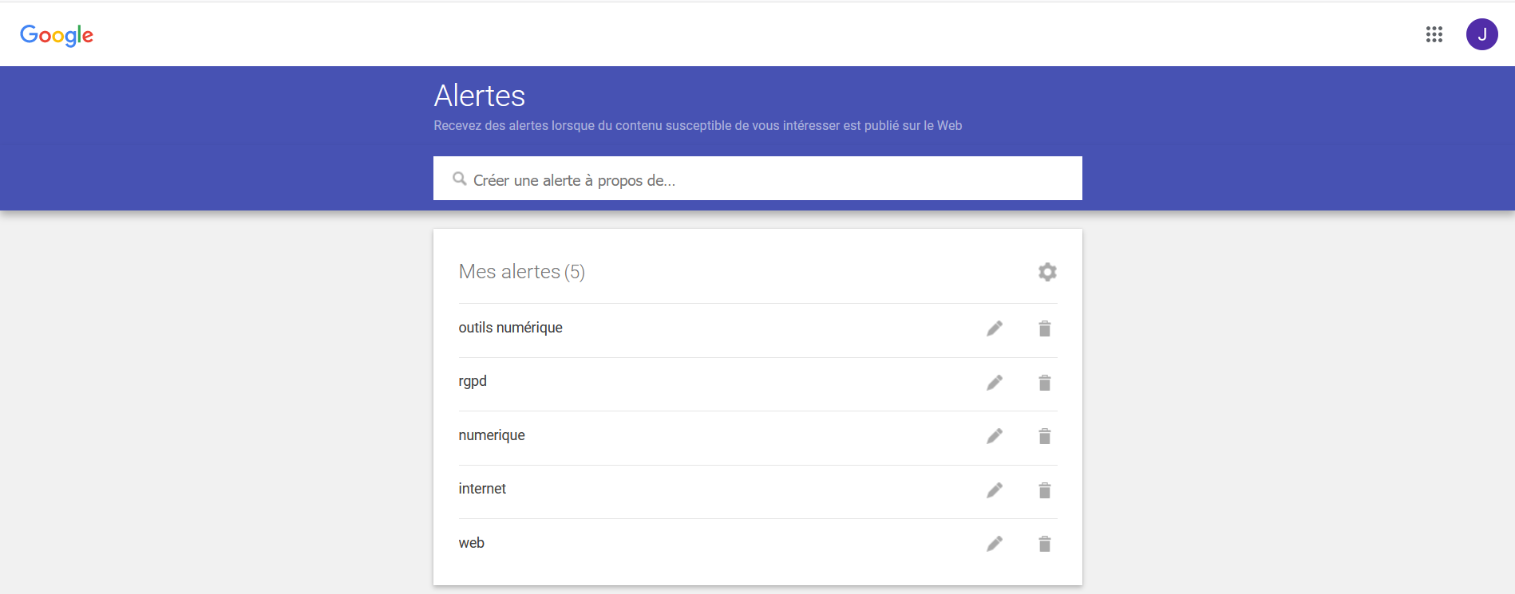
Les outils de veilles

Slide 7
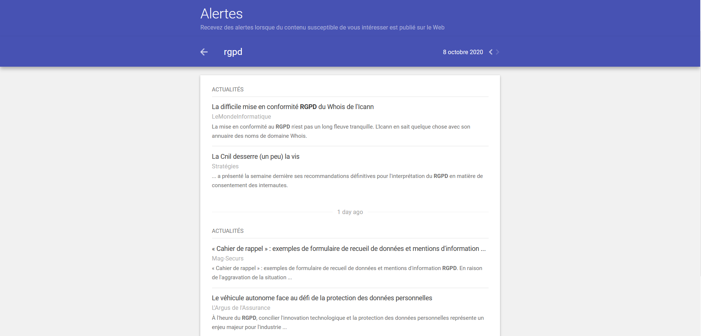
Les outils de veilles

Slide 8
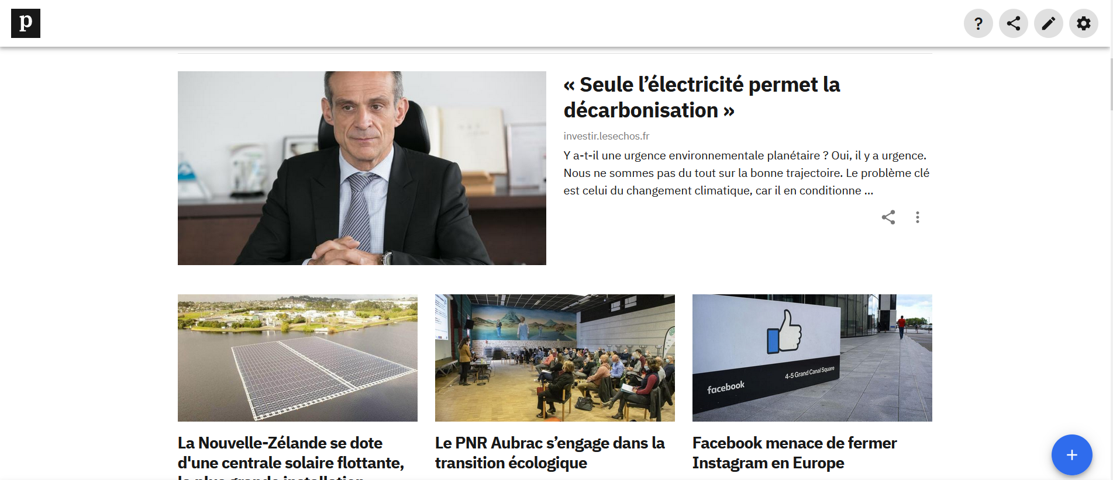
Les outils de veilles

Slide 9
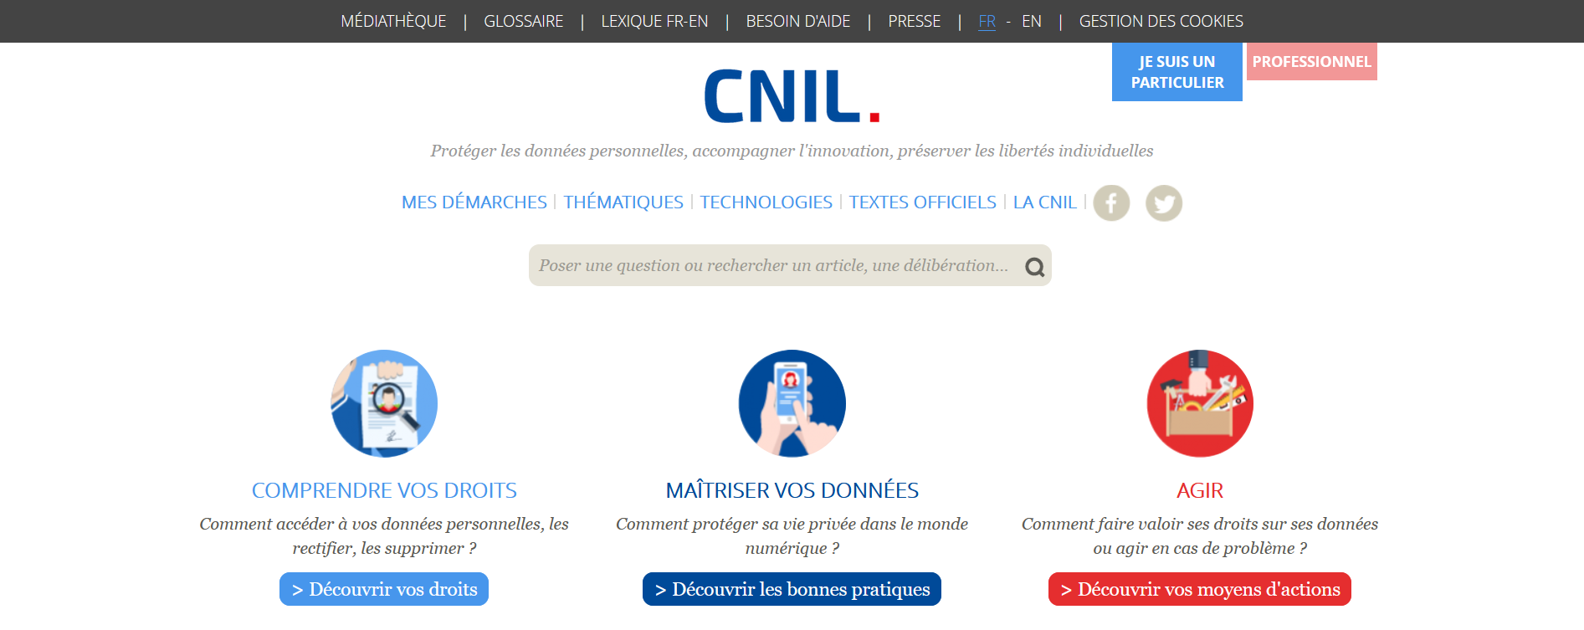
Les outils de veilles

Slide 10
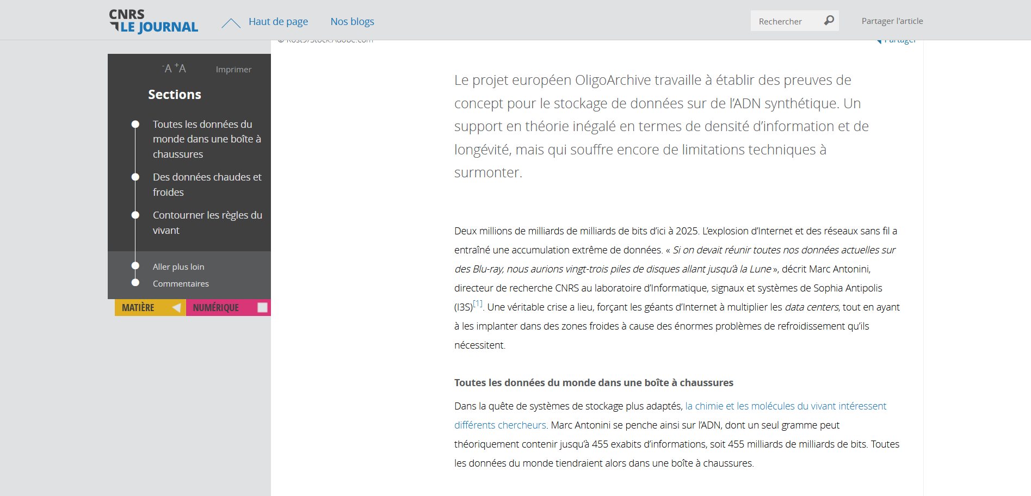
Les outils de veilles

Slide 11
Offre d’emploi idéal

Slide 12
Développeur Front-End
L'entreprise […] travaille à la conception d'outils de communication entre le public et les acteurs culturels et événementiels.
Vous travaillerez au sein d'une équipe de 10 à 15 personnes. Vous aurez pour mission d'intégrer les nouveaux contenus, en contact avec les web-designers en charge des maquettes.
Nous mettons en avant les annonces de nos clients, et nous concevons l'accès à leurs outils pédagogiques.
Ceci devra être fait selon les normes du SEO et le respect de la charte graphique.
Une appétance pour les secteurs d'activités de nos client est un plus.
Poste : 1 candidat Premier emploi | Entreprise : PME Technologie et services de l'information, Logiciels informatique, Internet
Profil souhaité : Curieux, vous aimez partager vos connaissances avec vos collègues. Maîtrise de HTML, CSS et JavaScript. Intérêt pour le SEO et le développement responsive. Connaissance des logiciels Photoshop, Illustrator et Sketch. | Environnement technique : HTML5, CSS3, JavaScript, React, Vue.JS, Git. WordPress, Magento, ...

